Slide 1
Snaha o vykořenění křesťanské minulosti v době komunismu v Československu
Zlata Kopecká
Aneta Tellingerová

Slide 2
Komunistická strana
krajně levicová politická strana existující
1921 - 1990
1929 v čele s Klementem Gottwaldem, dále Gustavem Husákem
justiční vraždy

Slide 3
Proticírkevní represe
1. vlna - Komunistická strana se snaží s církví uzavřít dohodu.
Církev se odmítla podrobit marx-leninské ideologii a diktatuře
2. vlna - Otevřený boj s církví
Jmenování církevní komise (“církevní šestka”)
Založení “Katolické akce”
Československo bez biskupů
Církevní zákony

Slide 4
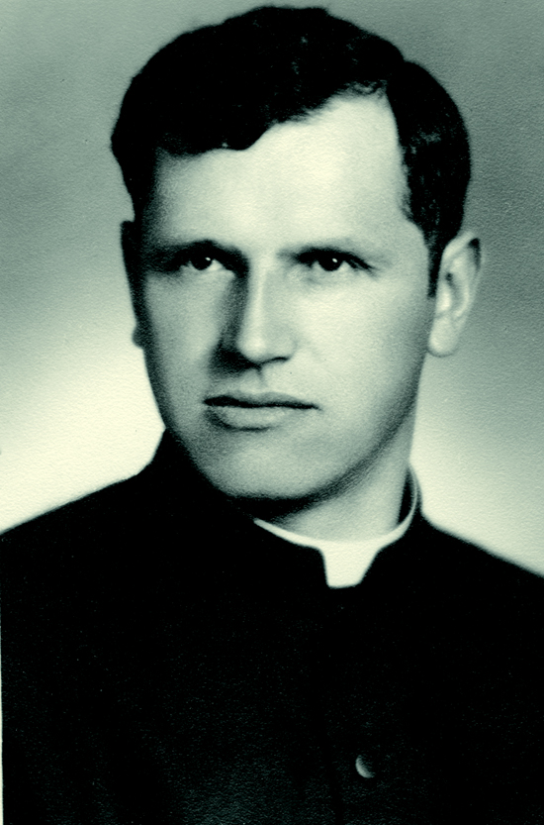
Josef Toufar
14. července 1902 - 25. února 1950
Český římskokatolický kněz
29. června 1940 - kněžské svěcení
Září 1945 - první konflikt s komunisty (odhalení památní desky)
Aktivně se angažoval v Československé straně lidové a veřejně varoval před komunisty.
Přeložení do Číhoště.

Slide 5
Čihošťský zázrak
Mše 11. prosince 1949 (3. adventní neděle)
V kostele se pohnul kříž na oltáři několikrát ze strany na stranu a zůstal vychýlen.
Toufar byl 28. ledna 1950 zatčen a odvlečen do věznice ve Valdicích.
Byl krutě mučen a postupně přinucen přiznat, že sexuálně zneužíval malé děti a že skrytě pohyboval křížkem.
Film - Běda tomu, skrze něhož přichází pohoršení

Slide 6
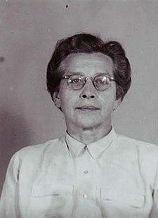
Milada Horáková
25. prosince 1901
česká právnička, politička, bojovnice za práva žen
symbol odporu proti totalitě komunistické strany
Ženská národní rada (ŽNR)
justiční vražda - poprava oběšením

Slide 7
Otázky
Jak zemřela Milada Horáková?
byla oběšena za velezradu
podlehla nemoci
spáchala sebevraždu
2. Kterého z českých prezidentů Milada Horáková podporovala?
Gustav Husák
Klement Gottwald
Edvard Beneš

Slide 8
Otázky
3. Jak se jmenovala obec, kde se měl uskutečnit zázrak s pohnutým křížem?
Zahrádka
Pěnčín
Číhošť
4. Ve které politické straně se Josef Toufar aktivně angažoval?
Komunistická strana Československa
Československá strana lidová
Demokratická strana

